Slide 1

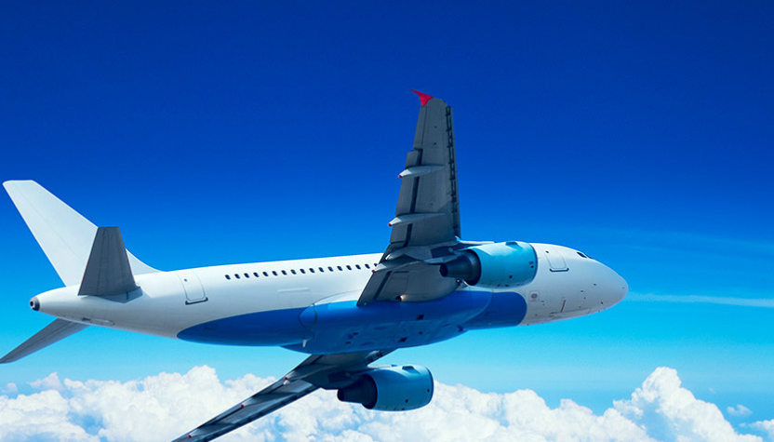
Исследование процесса согласования поездок
Команда:
Бабушкина Татьяна
Дарбинян Оганес
Малышевский Сергей
Никонов Иван

Slide 2
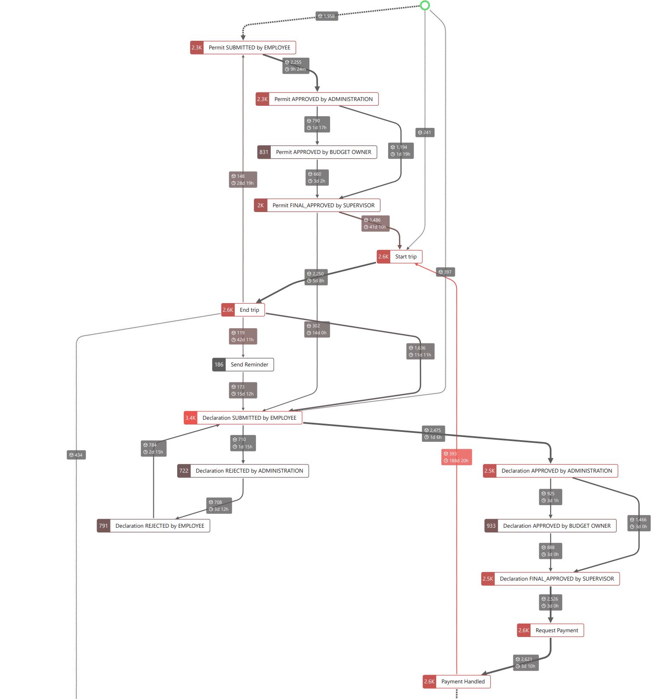
Введение
Граф процесса
Сбер | 2

Slide 3

Решение
Проверяемые гипотезы
Наибольшее количество обращений наблюдается летом, наиболее затратные поездки в этот же период
Средняя длительность согласования и количество шагов не меняется со временем
Есть корреляция между разницей в заложенном и запрошенном бюджете и решением согласования
Наиболее зацикленные шаги согласования длительные
Есть корреляция между количеством шагов согласования и суммарной длительностью и решением согласования
Сбер| 4

Slide 4
Результаты проверки гипотез
Сбер | 8

Slide 5
Результаты проверки гипотез
Для Payment Handled
Сбер | 8

Slide 6
Результаты проверки гипотез
Для Payment Handled
Сбер | 8

Slide 7
Результаты проверки гипотез
Сбер | 8

Slide 8
Результаты проверки гипотез
Сбер | 8

Slide 9
Результаты проверки гипотез
Сбер | 8

Slide 10
Результаты проверки гипотез
Сбер | 8

Slide 11
Результаты проверки гипотез
Сбер | 8

